Slide 1
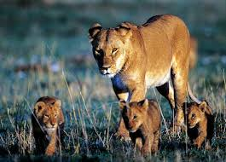
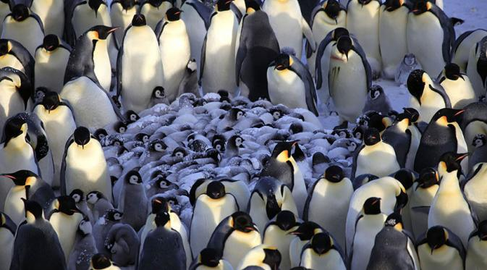
REPRODUKSI PADA HEWAN

Slide 2
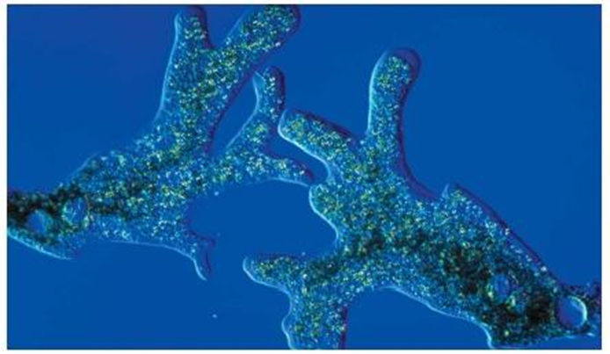
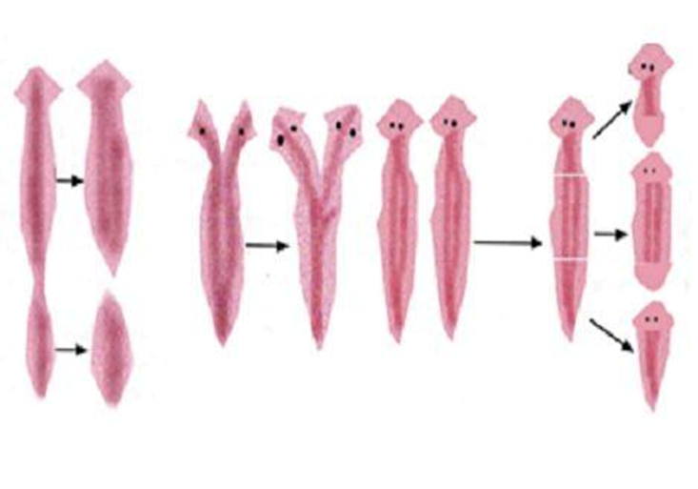
Reproduksi Hewan Invetebrata
Perkembangbiakan Aseksual
Membelah diri (pembelahan biner), yaitu pembelahan diri dari satu sel menjadi dua sel baru. Misalnya, terjadi pada Protozoa.

Slide 3
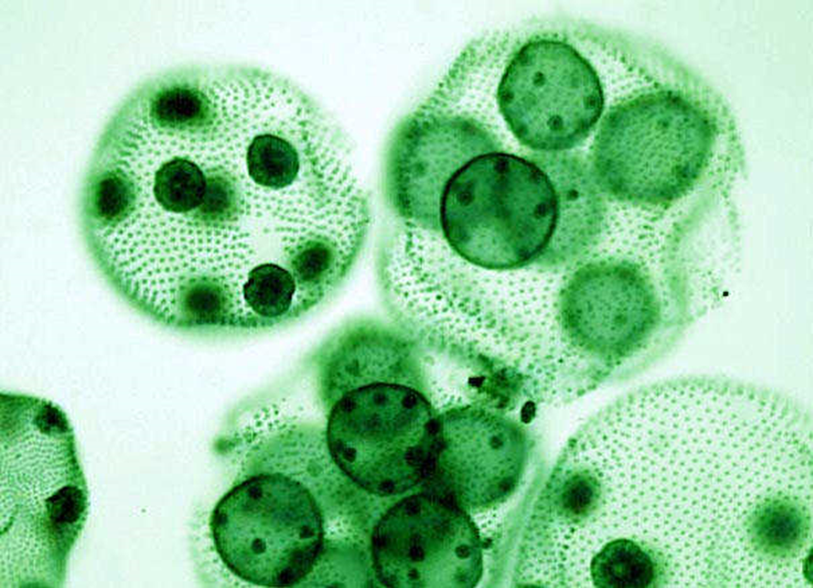
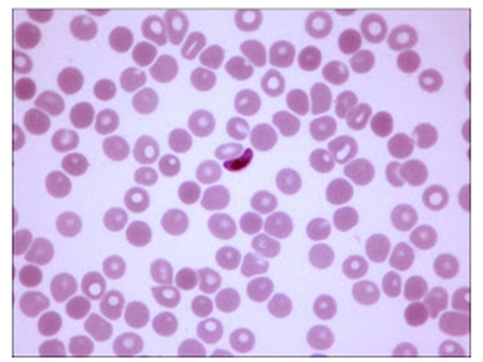
Reproduksi Hewan Invetebrata
Perkembangbiakan Aseksual
Fragmentasi, yaitu pemisahan sebagian sel dari suatu koloni dan selanjutnya membentuk koloni sel baru. Misalnya, terjadi pada Volvox.
Sporulasi atau pembentukan spora, misalnya Plasmodium (penyebab malaria) pada fase oosit. Oosit akan membelah dan selanjutnya akan menghasilkan sporozoit

Slide 4
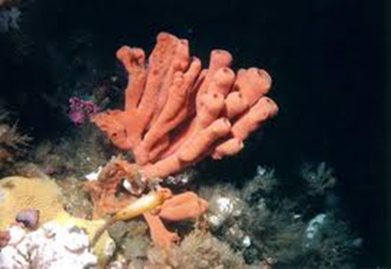
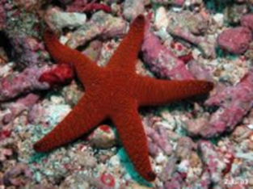
Reproduksi Hewan Invetebrata
Perkembangbiakan Aseksual
Pembentuhan tunas, misalnya pada hewan Hydra dan Porifera
Dengan regenerasi, yaitu sebagian tubuh terpisah dan selanjutnya bagian tadi dapat tumbuh menjadi individu baru yang lengkap. Misalnya pada Planaria dan Bintang Laut

Slide 5
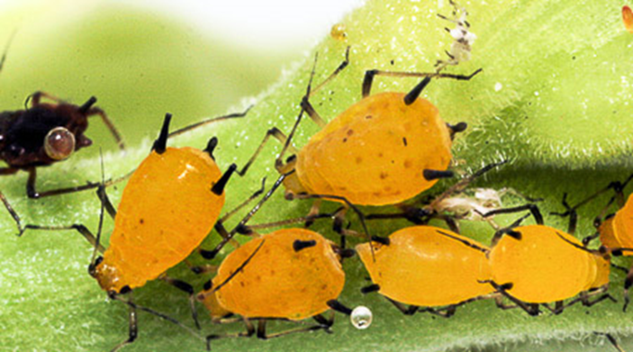
Reproduksi Hewan Invetebrata
Perkembangbiakan Seksual
Pada reproduksi seksual tidak selalu terjadi pembuahan, namun kadang-kadang dapat terbentuk individu baru tanpa adanya pembuahan, sehingga reproduksi secara kawin pada hewan invertebrata dapat dibedakan menjadi dua, yaitu:
Tanpa pembuahan, yaitu pada peristiwa partenogenesis, sel telur tanpa dibuahi dapat tumbuh menjadi individu baru. Misalnya pada lebah jantan dan semut jantan.

Slide 6
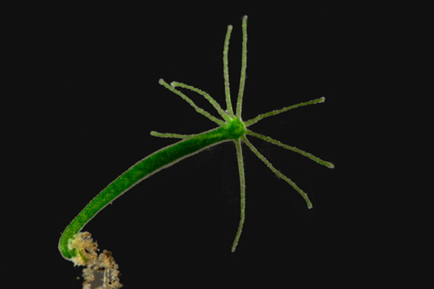
Reproduksi Hewan Invetebrata
Hydra
Selain berkembang biak secara aseksual (bertunas) hydra juga dapat berkembang biak secara seksual. Perkembangbiakan secara seksual dilakkan dengan pembentukan testis dan ovarium , yang terdapat pada satu tubuh (hermafrodit). Alat tersebut masing-masing menghasilkan spermatozoid daun ovum. Hasil pembuahannya adalah zigot yang selajutnya akna berkembang menjadi hewan baru.

Slide 7
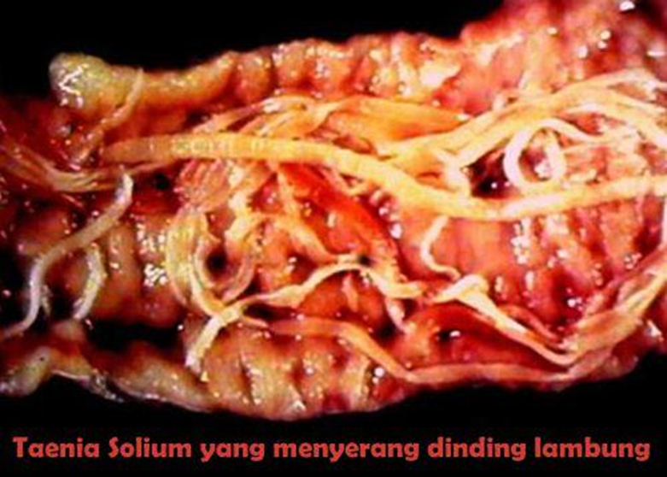
Reproduksi Hewan Invetebrata
Cacing pita
Tubuh cacing pita terdiri atas segmen-segmen yang disebut proglotid. Pada setiap proglotid terdapat ovarium yang menghasilkan ovum dan testis yang menghasilkan sel sperma. Bila sel telur dan sel sperma sudah masak , maka terjadilah pembuahan didalam proglotid yang menghasilkan zigot.

Slide 8
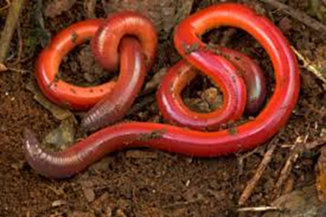
Reproduksi Hewan Invetebrata
Cacing tanah
Dalam tubuh cacing tanah terdapat beberapa segmen yang kulitnya menebal disebut klitelum. Dalam segmen tersebut terdapat testis yang membentuk spermatozoid, dan ovarium yang membentuk ovum. Walaupun ovum dan spermatozoid terdapat dalam satu tubuh, cacing tanah tidak pernah mengadakan pembuahan sendiri, tetapi melakukan perkawinan dengan mempertukarkan spermatozoid (perkawinan silang).

Slide 9

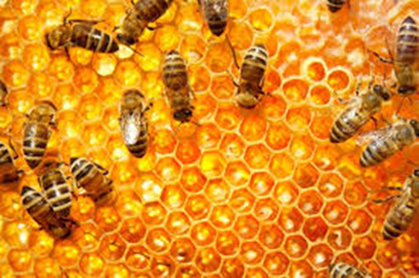
Reproduksi Hewan Invetebrata
Serangga
Pada beberapa jenis serangga, misalnya lebah madu (Apis indica), terdapat koloni yang terdiri atas ratu yang fertil, pejantan fertil dan mati setelah kawin, dan pekerja yang mandul (steril). Pada waktu kawin, sperma dari jantan disimpan dalam kantung sperma di induk betina. Sperma ini merupakan cadangan sperma selama ratu hidup. Bila telur yang telah matang dibuahi oleh sperma, telur tersebut akan berkembang menjadi calon ratu, calon pekerja atau prajurit, sedangkan yang tidak dibuahi (partenogenesis) akan berkembang menjadi pejantan. Lebah pekerja dan prajurit menjadi mandul (streril) karena pengaruh lingkungan, yaitu kurang makan

Slide 10
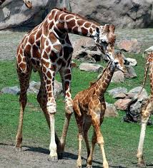
Reproduksi Hewan Vertebrata
Vertebrata hanya dapat berkembang biak secara kawin (seksual), yaitu melalui peleburan antara ovum dan spermatozoid. Pembuahan pada vertebrata dapat terjadi di luar tubuh maupun di dalam tubuh. Bila terjadi di luar tubuh disebut fertilisasi eksterna, misalnya pada ikan dan katak. Bila pembuahannya terjadi di dalam tubuh disebut fertilisasi interna. Misalnya pada reptilia, burung, dan hewan menyusui.
Perkembangbiakan pada vertebrata dapat dibedakan diatas:

Slide 11
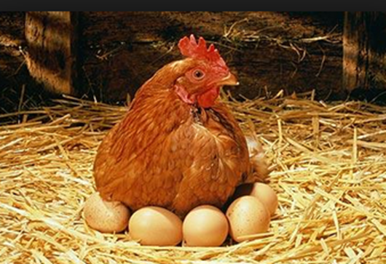
Reproduksi Hewan VeRtebrata
OVIPAR
Ovipar (bertelur), ialah hewan yang meletakkan telur di luar tubuhnya. Embrio berkembang di dalam telur dan memperoleh sumber makanan dari cadangan makanan dalam telur. Misalnya ikan, burung, amfibia, dan sebagian reptilia.

Slide 12
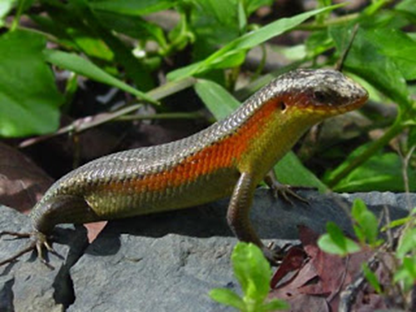
Reproduksi Hewan Vertebrata
OVOVIPAR
Ovovivipar (bertelur-beranak), ialah hewan yang menghasilkan telur, dan embrio berkembang dalam telur. Pembeda dengan ovipar adalah kelompok hewan ovovivipar tidak mengeluarkan telurnya dari dalam tubuh. Jadi embrio tetap tumbuh di dalam telur tetapi tetap berada di dalam tubuh induk. Saat menetas dan keluar dari tubuh induknya tampak seperti melahirkan. Misalnya, ikan Hiu, kadal, dan beberapa jenis ular.

Slide 13
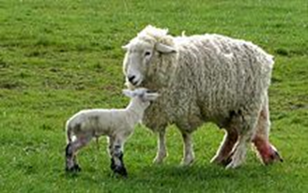
Reproduksi Hewan Vertebrata
VIVIPAR
Vivipar (beranak), ialah hewan yang melahirkan anaknya. Embrio berkembang di dalam tubuh induknya dan mendapatkan makanan dari induknya dengan perantaraan plasenta (ari-ari). Misalnya, manusia dan hewan menyusui lainnya

Slide 14
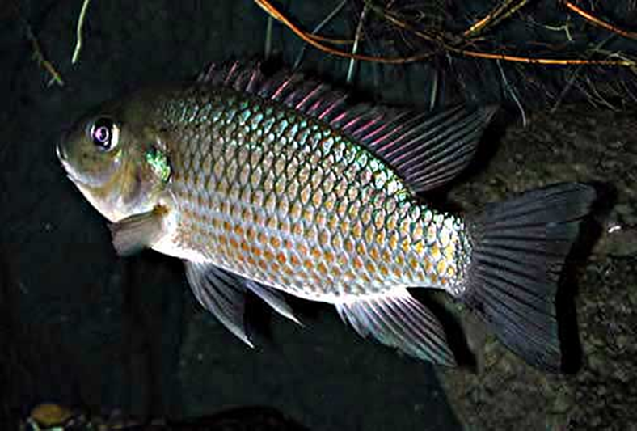
Reproduksi Hewan VeRtebrata
IKAN
Ikan termasuk hewan yang bersifat ovipar. Ikan tidak mempunyai organ perkawinan. Pembuahan terjadi diluar tubuh, yaitu di dalam air. Sekali bertelur ikan mampu menghasilkan ribuan telur yang tidak dilindungi oleh cangkang. Telur yang telah dibuahi selanjutnya ada yang dibiarkan terapung-apung dalam air, ada yang ditempatkan dalam sarang dan dijaga oleh induknya, ada yang ditempelkan pada tanaman dalam air, serta ada pula yang disimpan di dalam rongga mulut induk betinanya seperti pada mujaer.

Slide 15
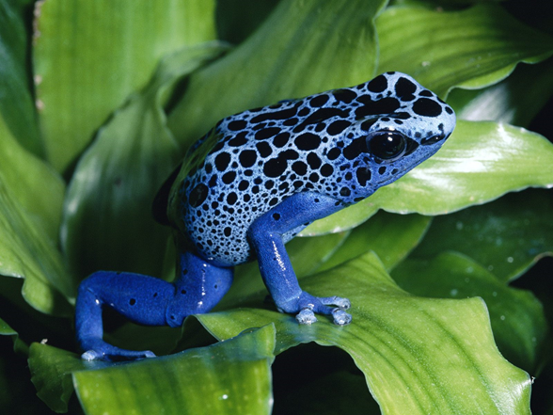
Reproduksi Hewan VeRtebrata
Amfibi.
Seperti pada ikan, katak juga bertelur dengan fertilisasi eksternal. Telur yang telah dibuahi akan bergerombol dipermukaan air. Setelah enam hari telur akan menetas menghasilkan berudu atau kecebong. Berudu hidup di dalam air dan bernafas dengan insang. Setelah mengalami metamorfosis selama 1- 3 bulan, ia akan berubah bentuk menjadi katak. Pada umur satu tahun katak telah menjadi dewasa.

Slide 16
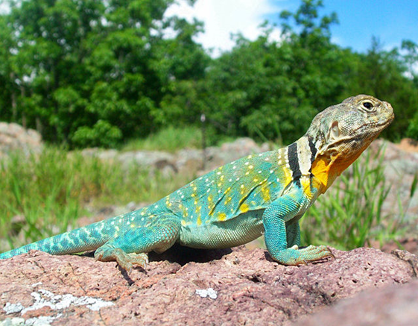
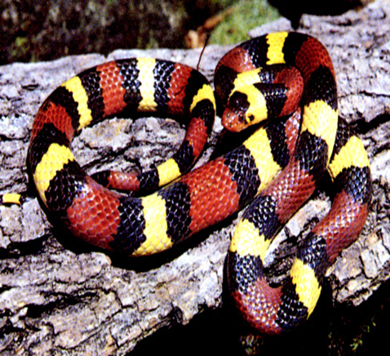
Reproduksi Hewan VeRtebrata
Reptilia.
Ada yang meletakkan telur (ovipar) dan ada pula yang bersifat ovovivipar. Pembuahan terjadi di dalam tubuh (fertilisasi internal). Telur dilindungi oleh cangkang. Telur yang dikeluarkan ada yang disembunyikan didalam pasir, di dalam lumpur, ada yang dierami. Pada kadal telurnya menetas di dalam tubuh (ovovivipar).

Slide 17
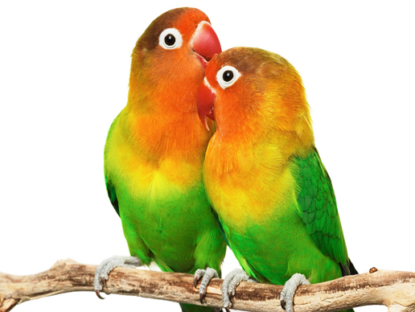
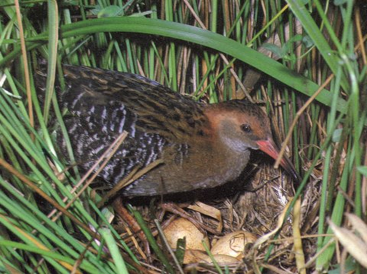
Reproduksi Hewan VeRtebrata
Aves.
Fertilisasi internal dengan kloaka. Semua jenis burung bereproduksi dengan cara bertelur (ovipar). Ada burung yang mengerami telurnya, ada yang menyimpannya dalam lubang-lubang yang ditutupi daun, ada pula yang menyimpan telurnya didalam pasir. Seekor burung sekali musim hanya mampu bertelur beberapa butir saja. Pada burung merpati, sekali musim bertelur mengeluarkan 2 butir telur yang akan menetas menghasilkan burung jantan dan betina. Embrio yang berkembang dalam cangkang mendapat makanan dari cadangan makanan yang tersimpan dalam telur tersebut

Slide 18
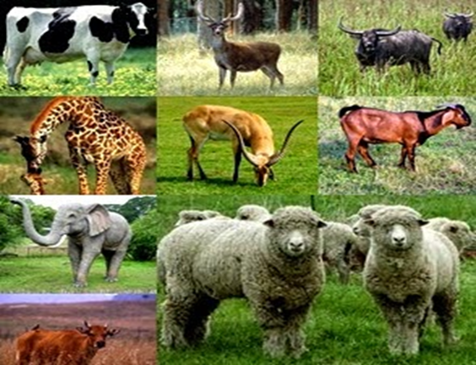
Reproduksi Hewan VeRtebrata
Mamalia.
Fertilisasi intemal, karena telah memiliki organ reproduksi sempurna. Kecuali golongan hewan berparuh bebek (Platypus), semua hewan menyusui selalu melahirkan (vivipar). Telur mamalia kecil dan mengandung sedikit cadangan makanan. Embrio mendapat makan dari rahim induknya melalui plasenta.

Slide 19


Thank’s for attention………
See you!!!!
Rajin belajar yah….
Terimakasih ☺

